Slide 1

Notes:
Ροή ελέγχου: Εισαγωγή
Φανταστείτε να ξυπνάτε το πρωί.
Ξυπνάς και σκέφτεσαι,
«Ω, είναι μια μέρα της εβδομάδας;»
Εάν ναι, πρέπει να σηκωθείτε και να ντυθείτε και να ετοιμαστείτε για εργασία ή σχολείο.
Εάν όχι, μπορείτε να κοιμηθείτε λίγο περισσότερο και να πιάσετε μερικά επιπλέον Ζ.
Αλλά δυστυχώς, είναι μια μέρα της εβδομάδας, οπότε είστε επάνω και ντυμένοι και πηγαίνετε να κοιτάξετε έξω,
"Πώς είναι ο καιρός; Χρειάζομαι μια ομπρέλα; "
Αυτές οι ερωτήσεις και οι αποφάσεις ελέγχουν τη ροή του πρωινού σας.. Ο υπολογιστής σας, όπως και εσείς, περνά από μια παρόμοια ροή κάθε φορά που εκτελεί κώδικα. Ένα πρόγραμμα θα εκτελεστεί και θα αρχίσει να κινείται μέσω των λιστών ελέγχου του.
Αυτή είναι η ροή ελέγχου του προγράμματος σας. Στην Python, το σενάριό σας θα εκτελεστεί από πάνω προς τα κάτω, έως ότου δεν υπάρχει τίποτα να τρέξει. Είναι δική σας δουλειά να συμπεριλάβετε πύλες, γνωστές ως δηλώσεις υπό όρους, να πείτε στον υπολογιστή πότε πρέπει να εκτελεί συγκεκριμένα τμήματα κώδικα.
Εάν πληρούνται αυτές οι προϋποθέσεις, εκτελέστε αυτήν τη λειτουργία.
Κατά τη διάρκεια αυτού του μαθήματος, θα μάθετε πώς να δημιουργείτε δηλώσεις υπό όρους χρησιμοποιώντας δυαδικές εκφράσεις και να διαχειρίζεστε τη ροή ελέγχου στον κώδικά σας

Slide 2

Notes:
Προκειμένου να ενσωματωθεί η ροή ελέγχου στο πρόγραμμά μας, θέλουμε να είμαστε σε θέση να ελέγξουμε εάν κάτι είναι αλήθεια ή όχι. Μια δυαδική έκφραση είναι μια δήλωση που μπορεί να είναι είτε True είτε False.
Ας επιστρέψουμε στο παράδειγμα, Η πρώτη ερώτηση, "Είναι σήμερα μια καθημερινή;" μπορεί να γραφτεί ως δυαδική έκφραση:
"Σήμερα είναι μια καθημερινή ημέρα:"
Αυτή η έκφραση μπορεί να είναι αληθινή αν σήμερα είναι Τρίτη ή μπορεί να είναι λάθος αν σήμερα είναι Σάββατο. Δεν υπάρχουν άλλες επιλογές.
Εξετάστε τη φράση:
"Η Παρασκευή είναι η καλύτερη ημέρα της εβδομάδας."
Αυτή είναι μια δυαδική έκφραση;
Όχι, αυτή η δήλωση είναι γνώμη και δεν είναι αντικειμενικά Αληθινή ή Λάθος. Κάποιος άλλος μπορεί να πει ότι «η Τετάρτη είναι η καλύτερη ημέρα της εβδομάδας» και η δήλωσή τους δεν θα ήταν λιγότερο Αληθινή ή Λάθος από την παραπάνω.
Τι γίνεται με τη φράση:
"Η Κυριακή ξεκινά με το γράμμα «Δ»."
Αυτή είναι μια δυαδική έκφραση;
Ναί! Αυτή η έκφραση μπορεί να είναι μόνο True ή False, γεγονός που την καθιστά δυαδική έκφραση. Παρόλο που η ίδια η δήλωση είναι ψευδής, εξακολουθεί να είναι μια δυαδική έκφραση

Slide 3
#

Slide 4

# Αυτός ο κωδικός θα υπολογίσει την πιθανότητα
#αύριο να βρέξει
complicated_rain_calculation_for_tomorrow = 'Yes’
# useful_value = old
useful_value = new

Slide 5
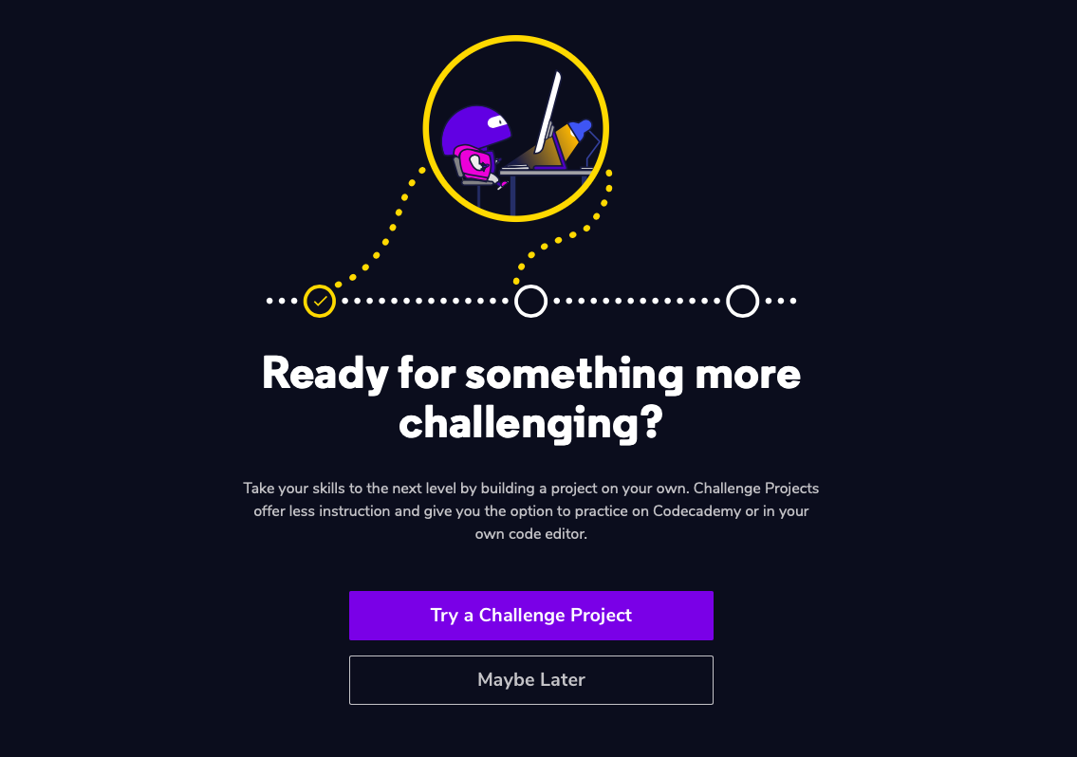

Slide 6


